Slide 1

2025年1月济南期末化学试卷讲评
2025年1月

Slide 2
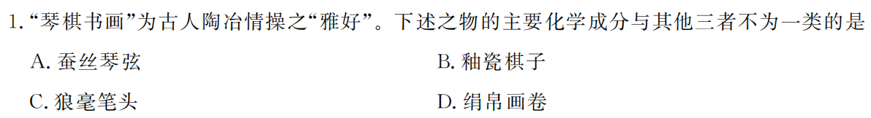





Slide 3
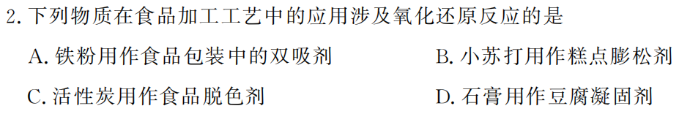










Slide 4
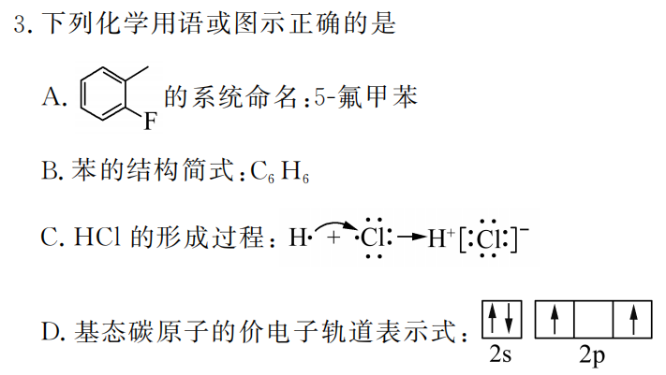























Slide 5
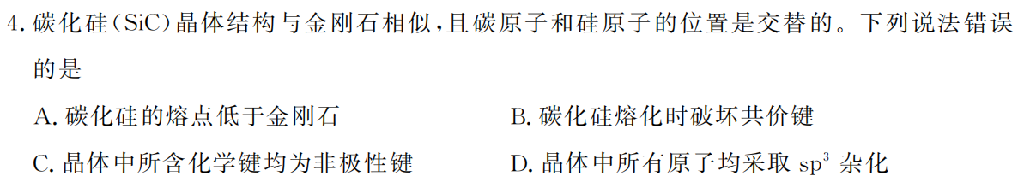
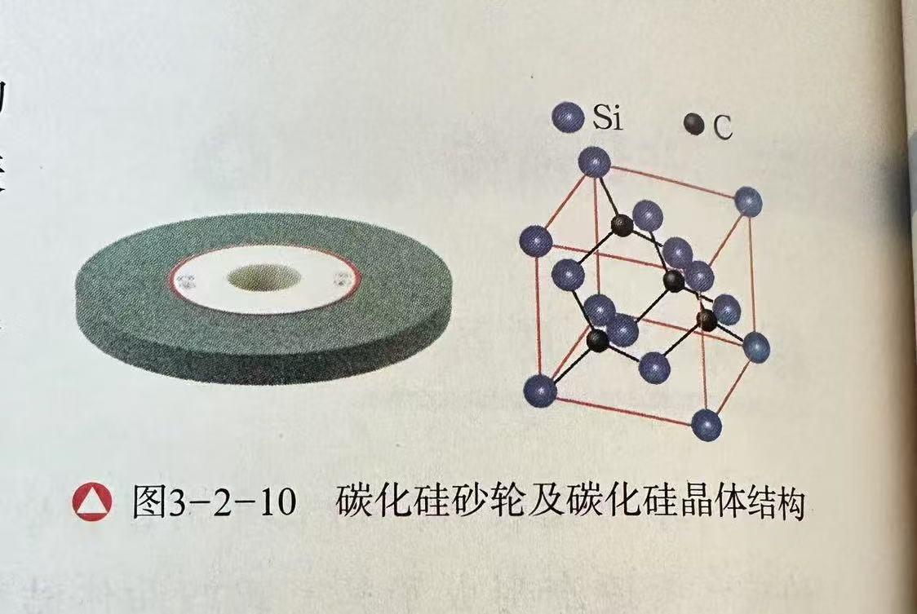
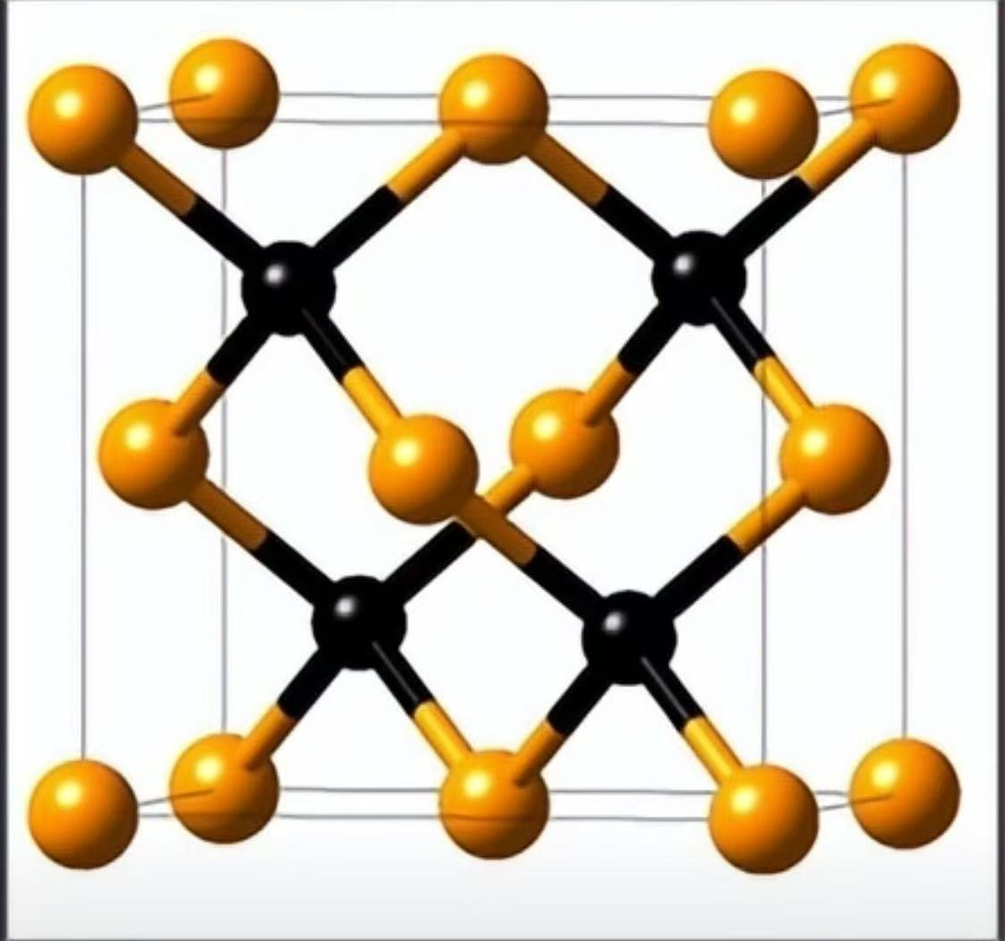
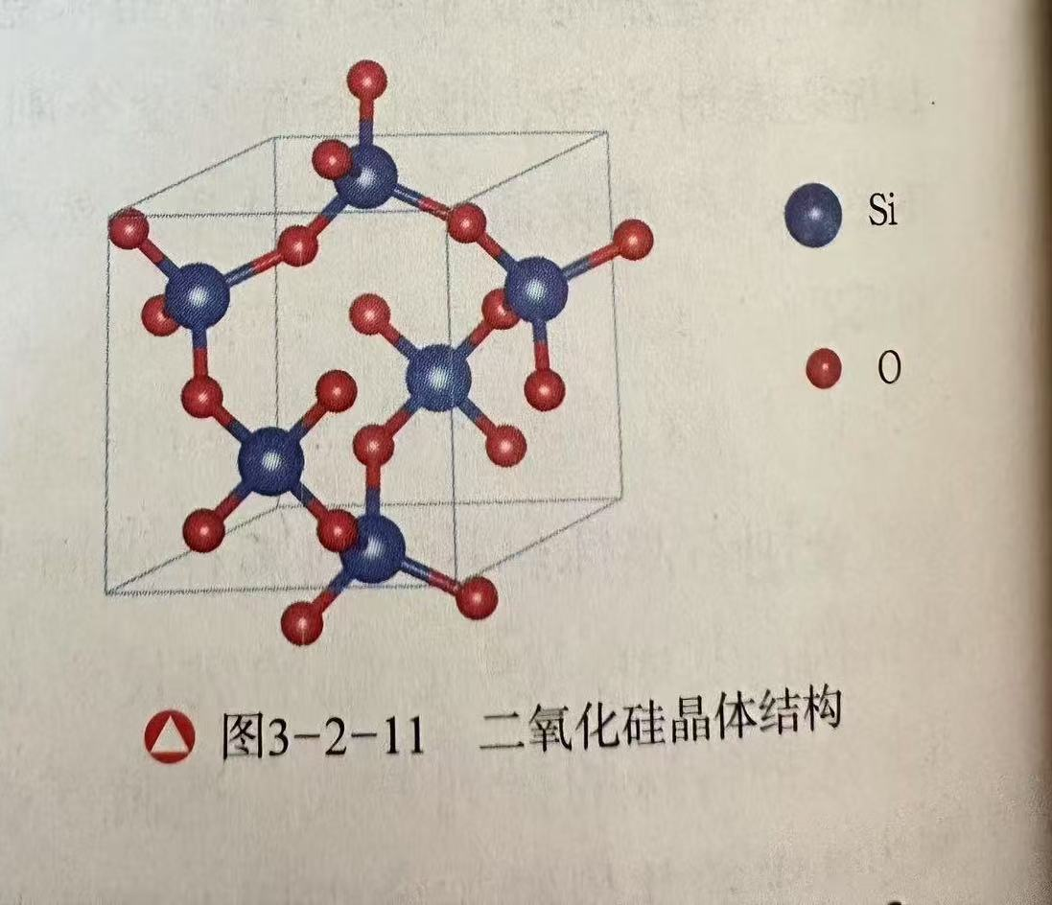






Slide 6
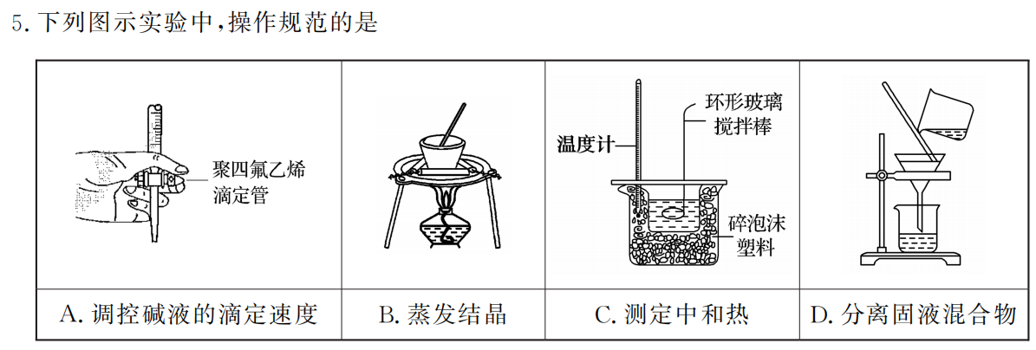





Slide 7
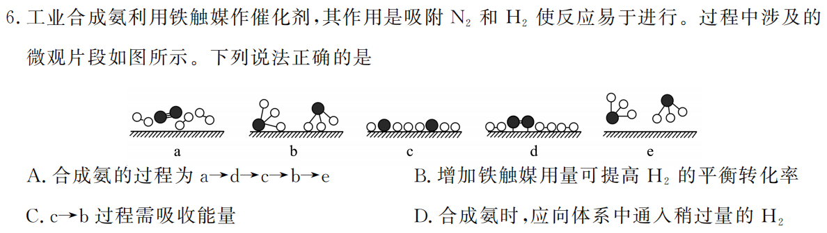



























Slide 8
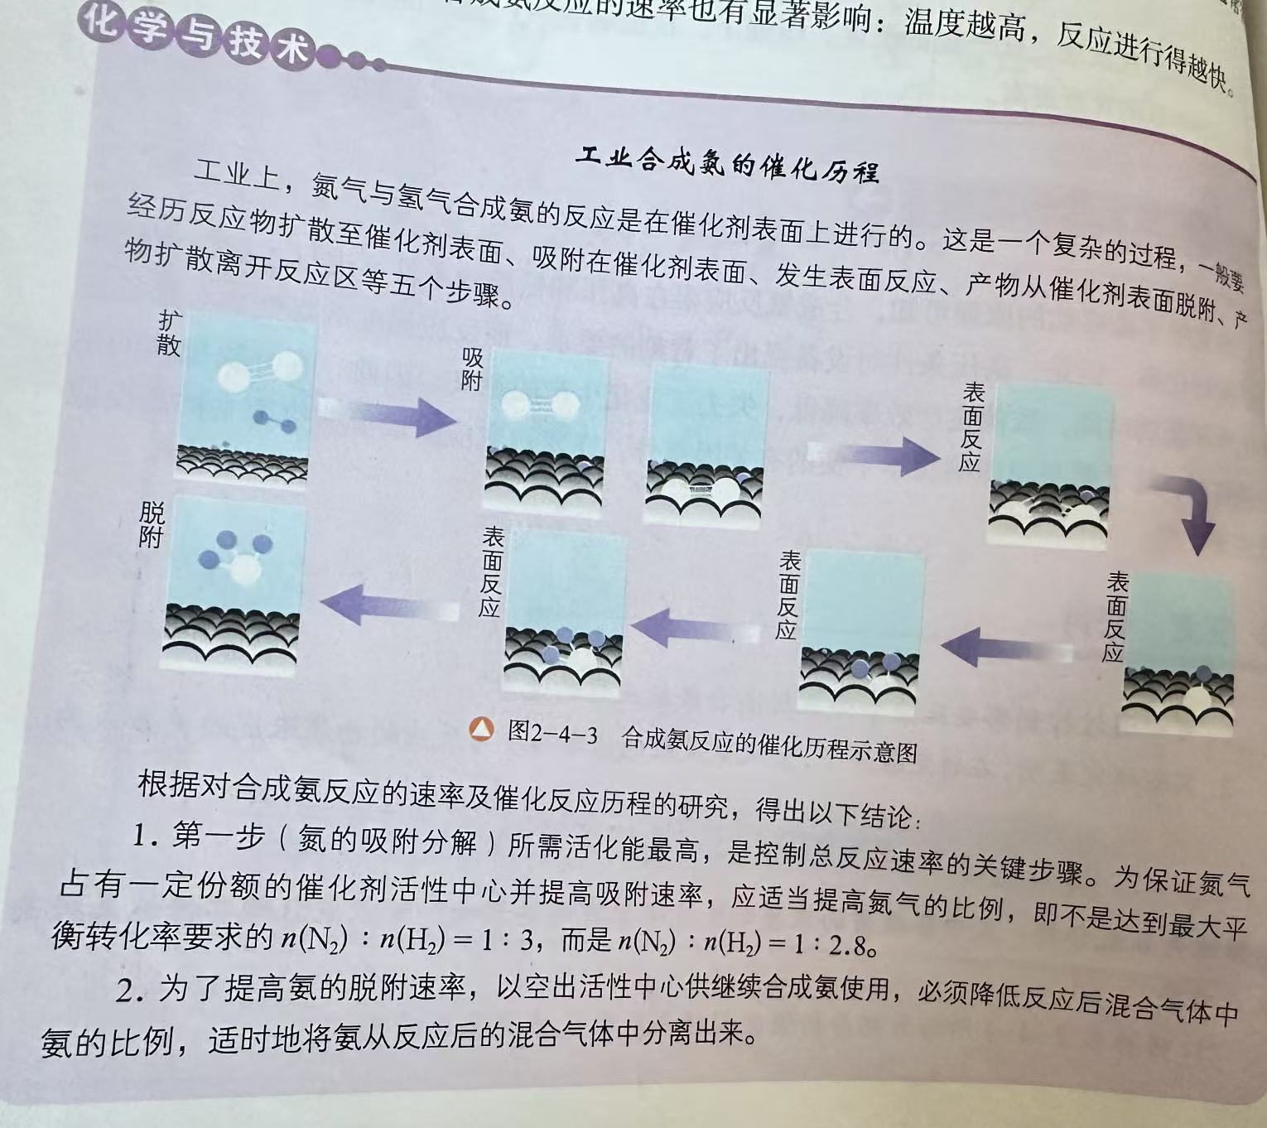







Slide 9
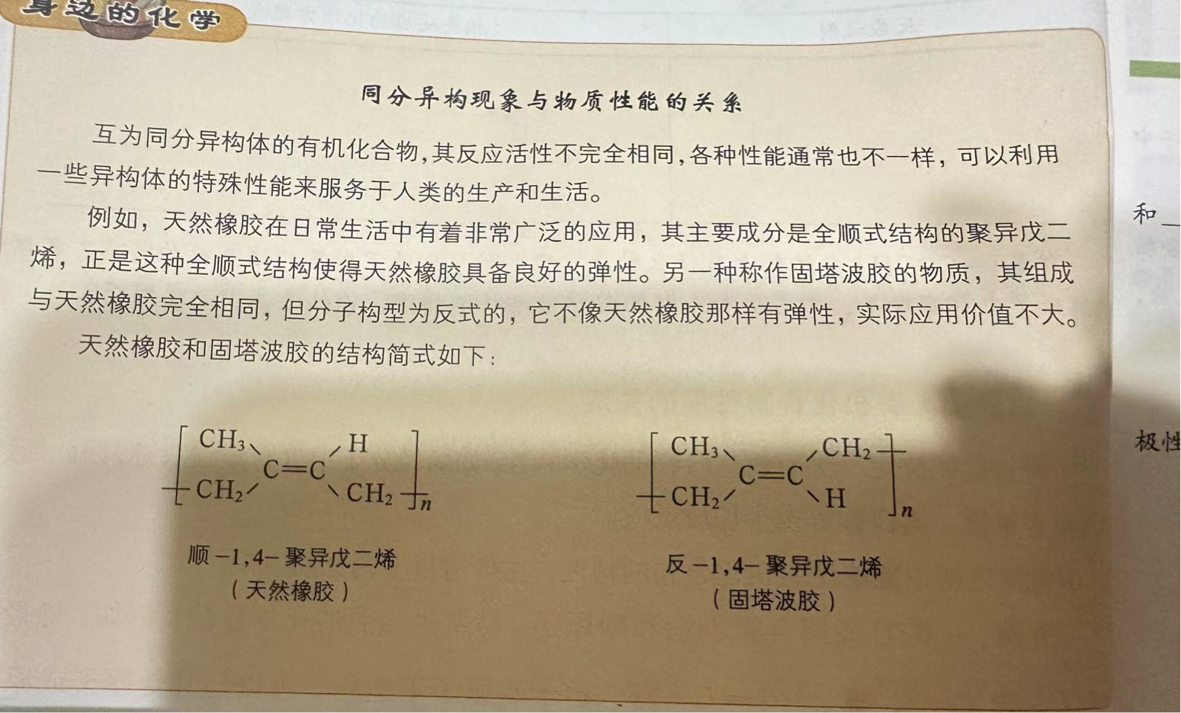

Slide 10
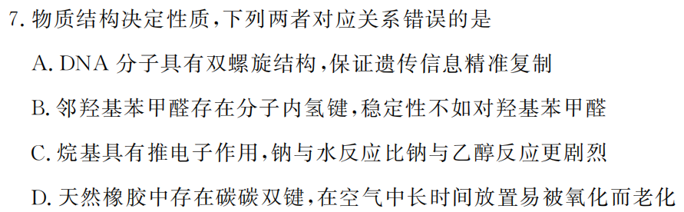






















Slide 11
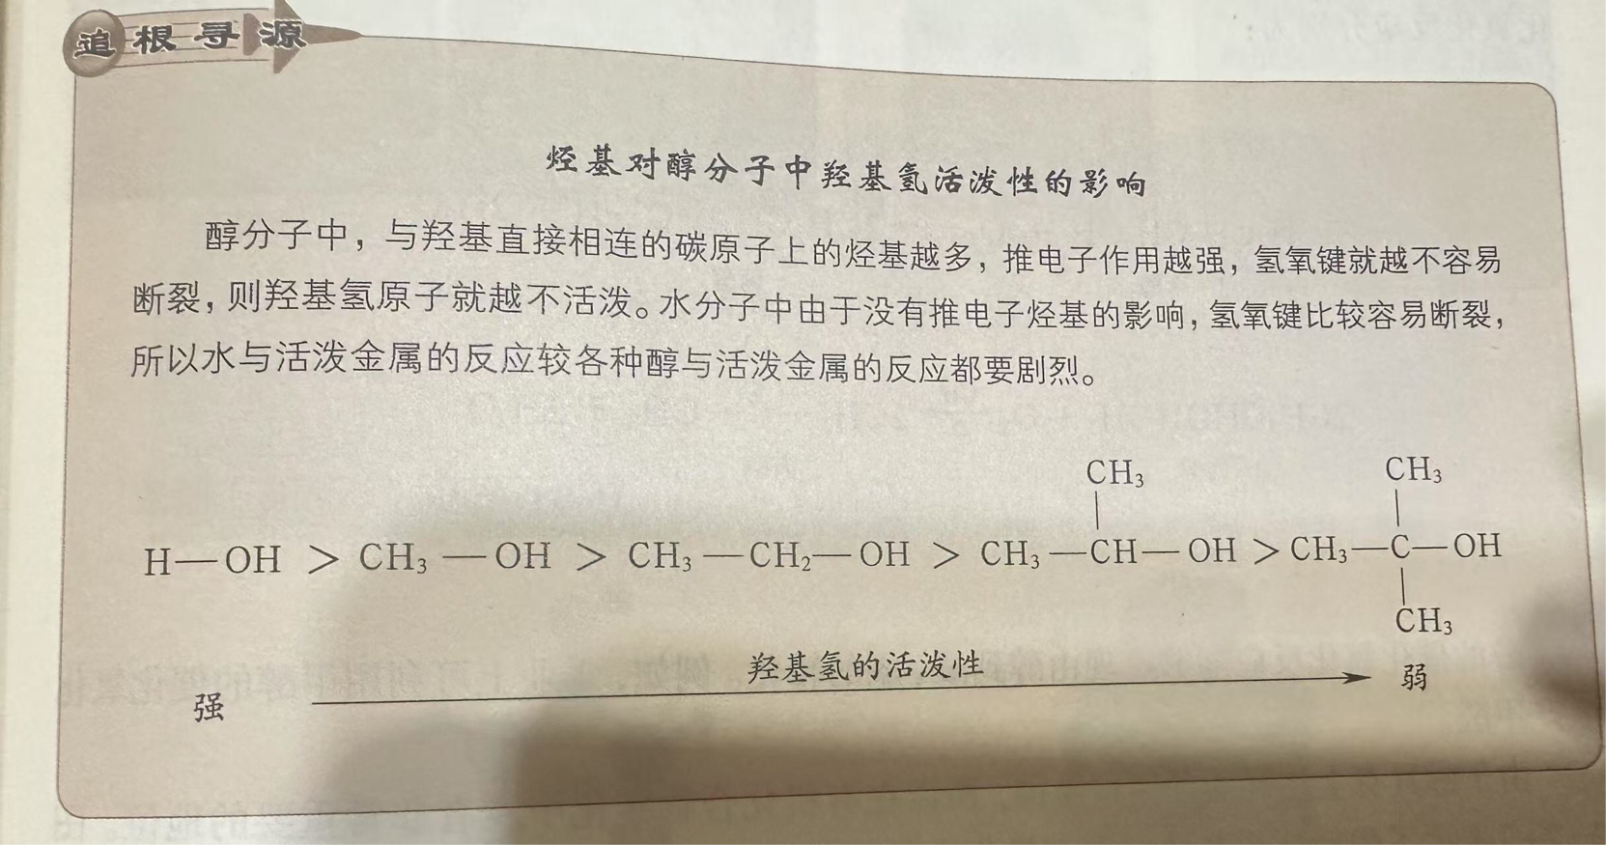






Slide 12
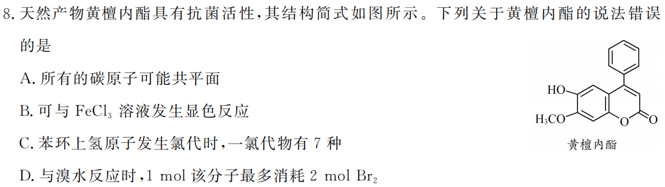






Slide 13
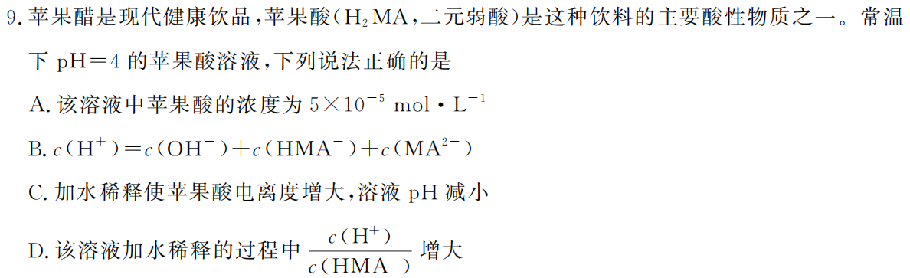



















Slide 14
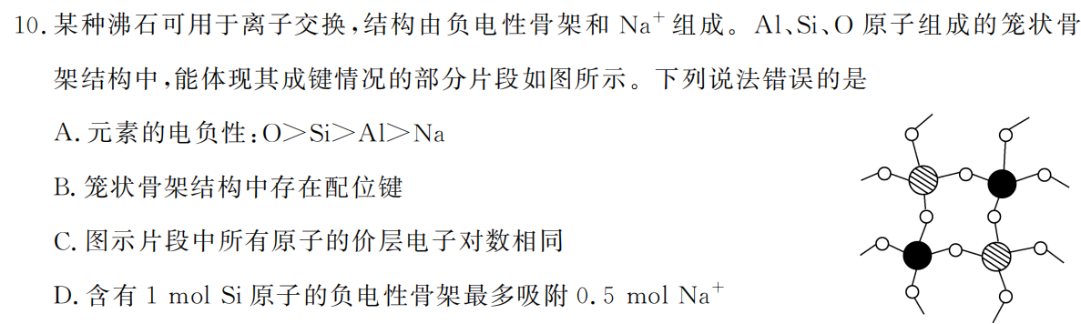














Slide 15
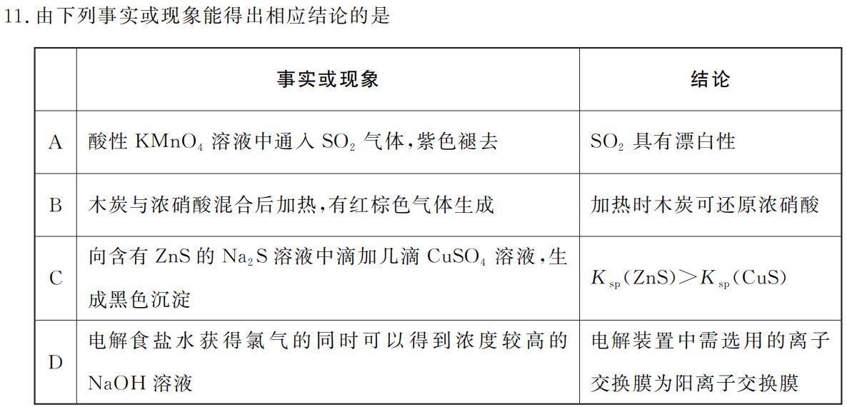






















Slide 16
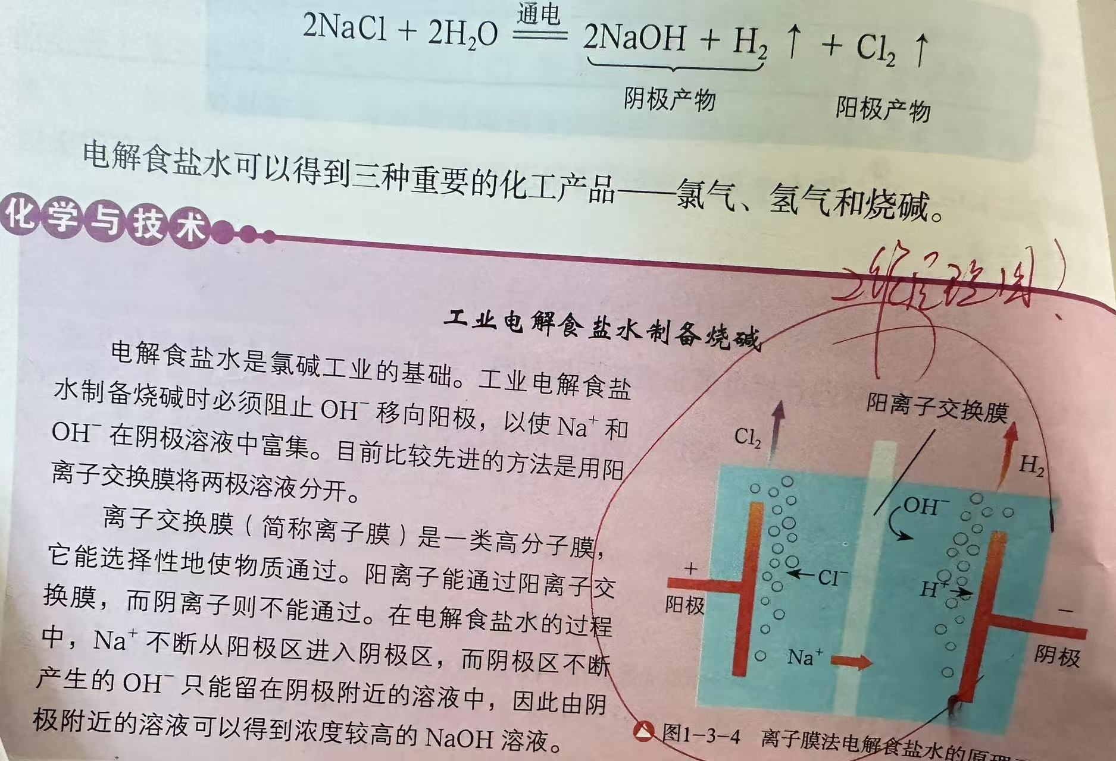







Slide 17
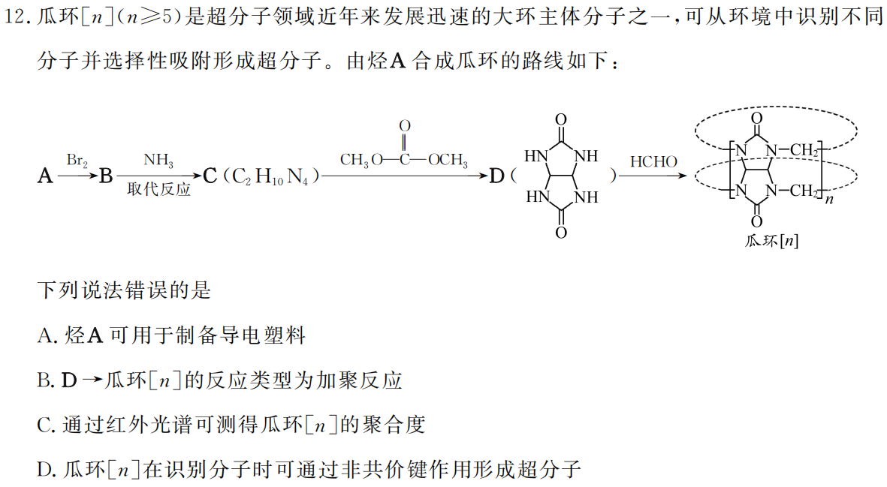





































Slide 18
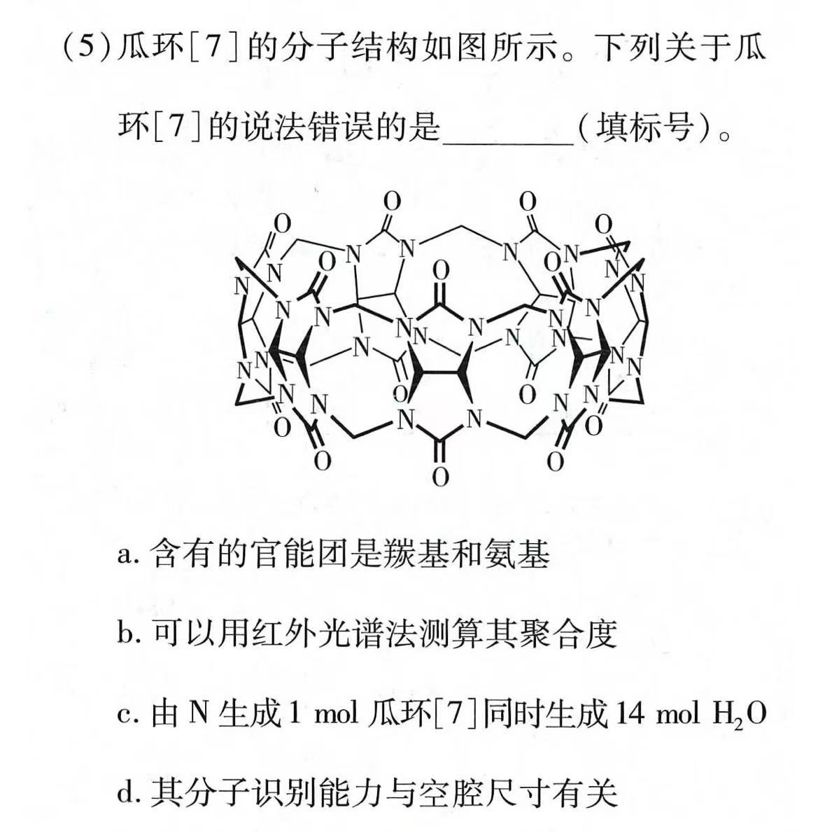
12题同类变式

Slide 19






12题同类变式

Slide 20


12题同类变式

Slide 21
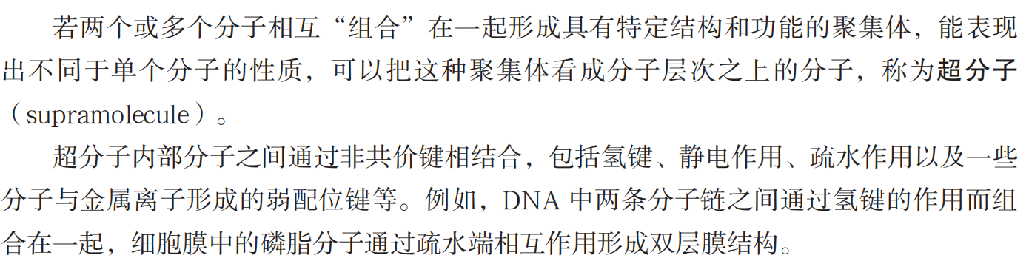


Slide 22
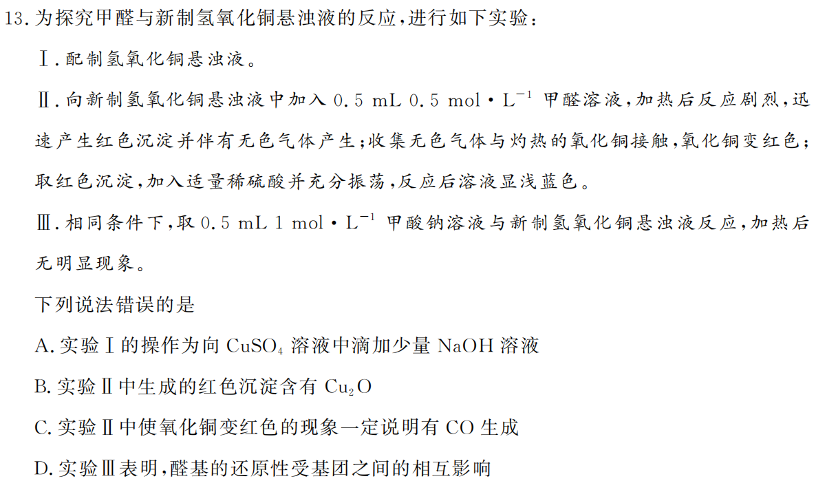































Slide 23
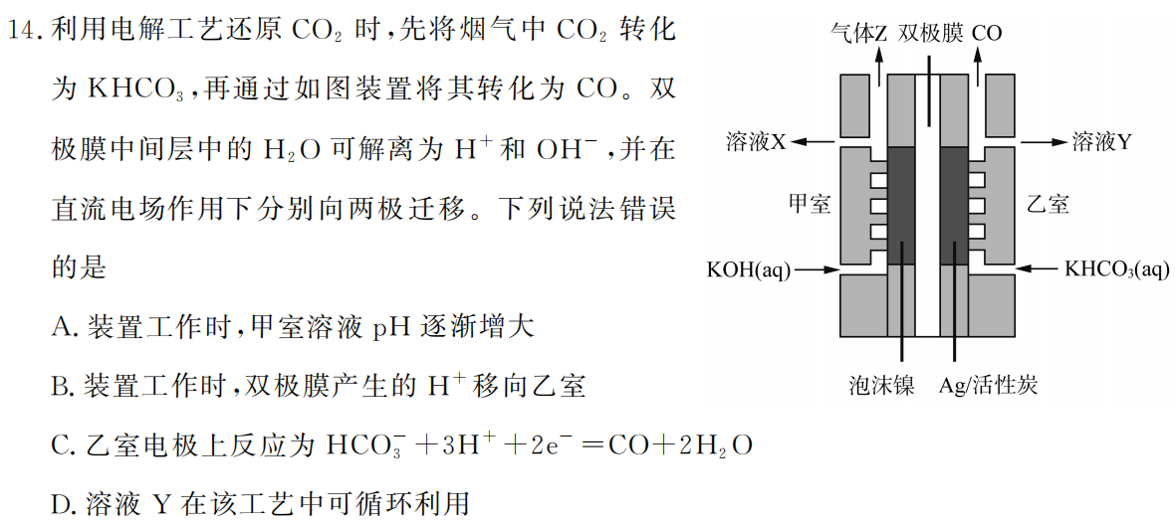




































Slide 24
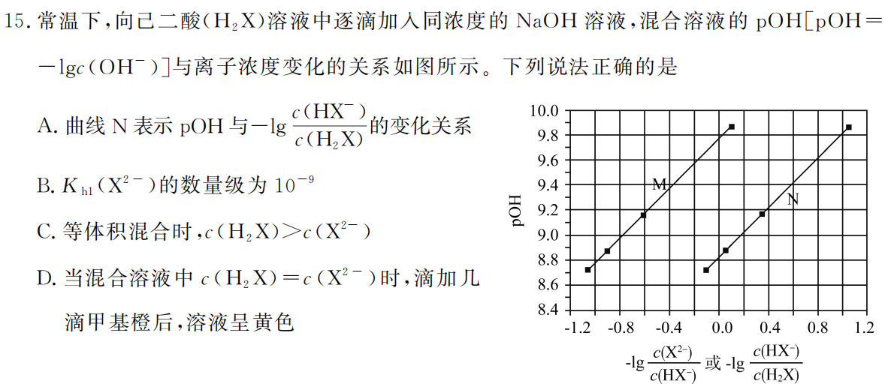






























Slide 25
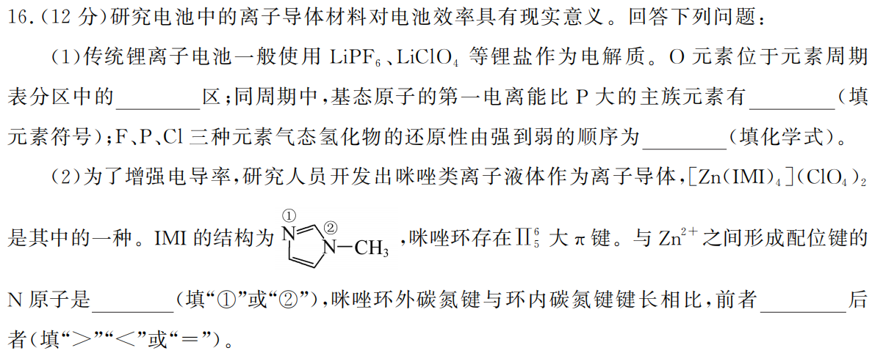
























Slide 26
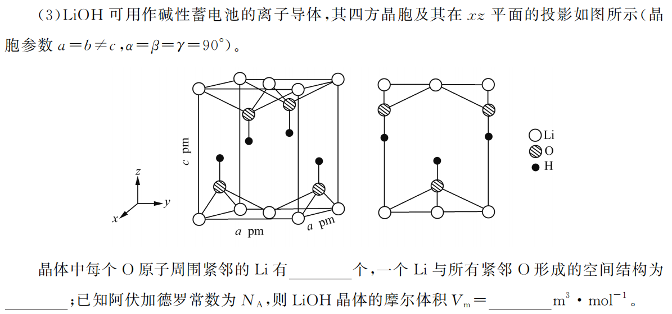







































Slide 27
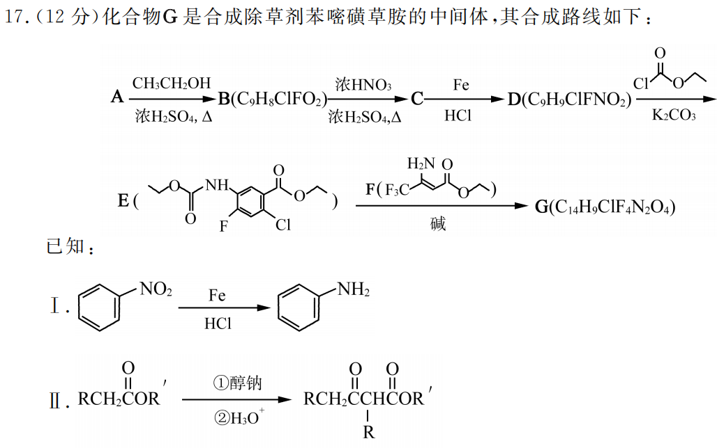





































Slide 28
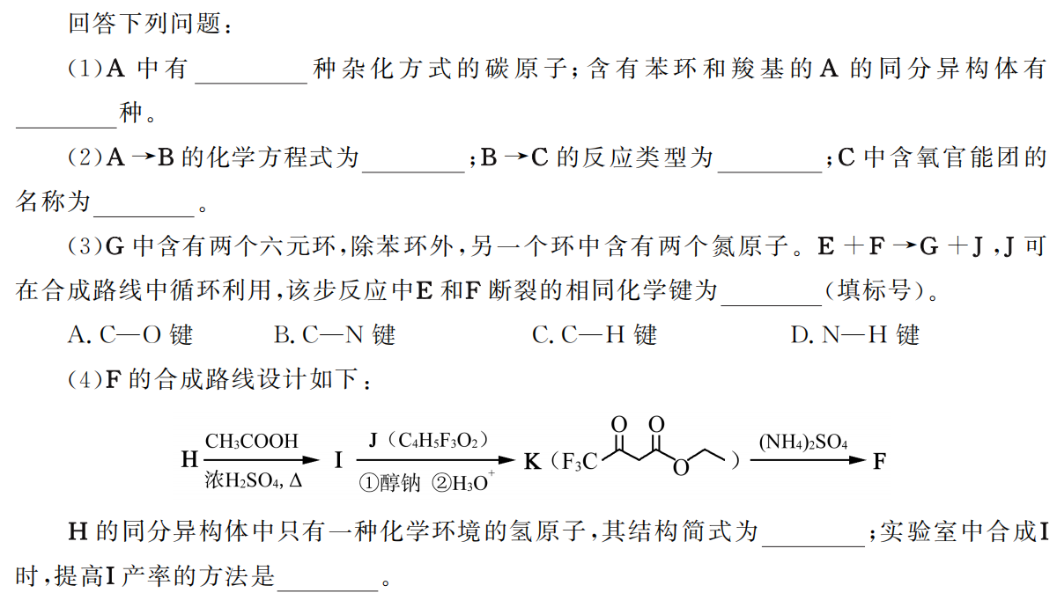


















Slide 29
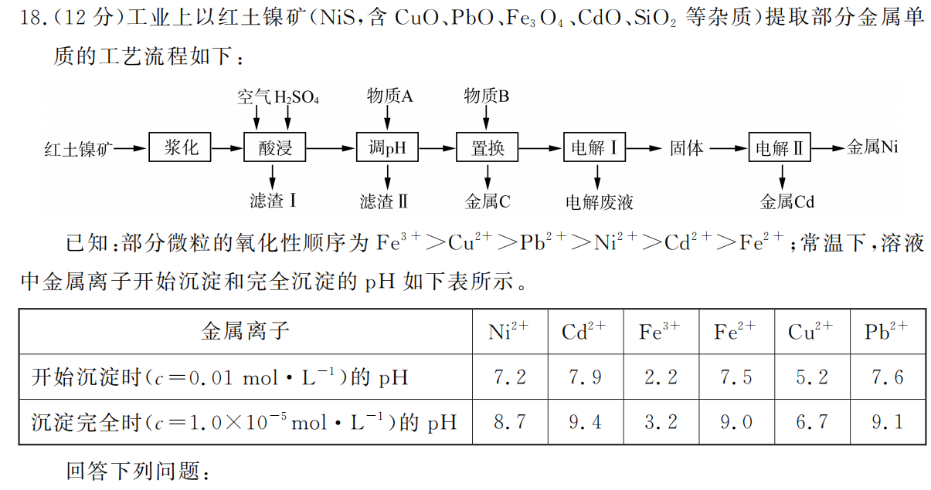
































Slide 30
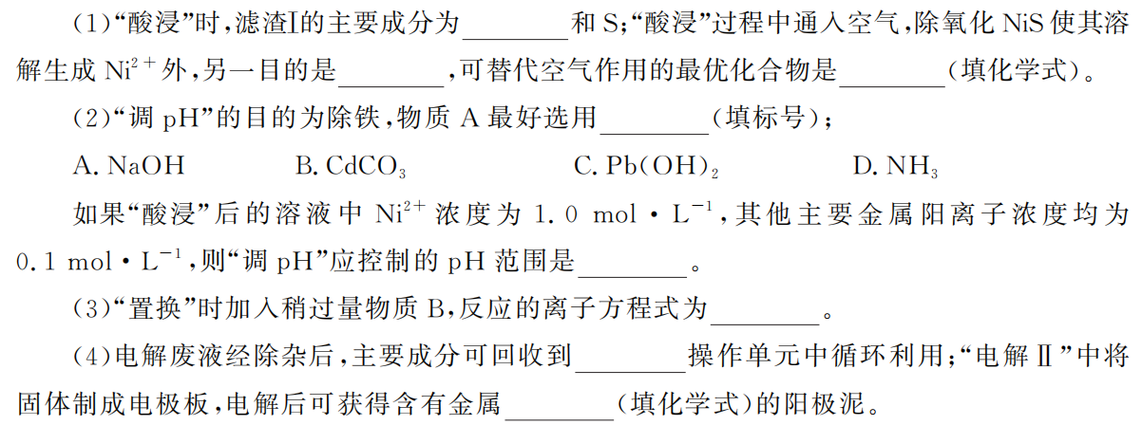










Slide 31
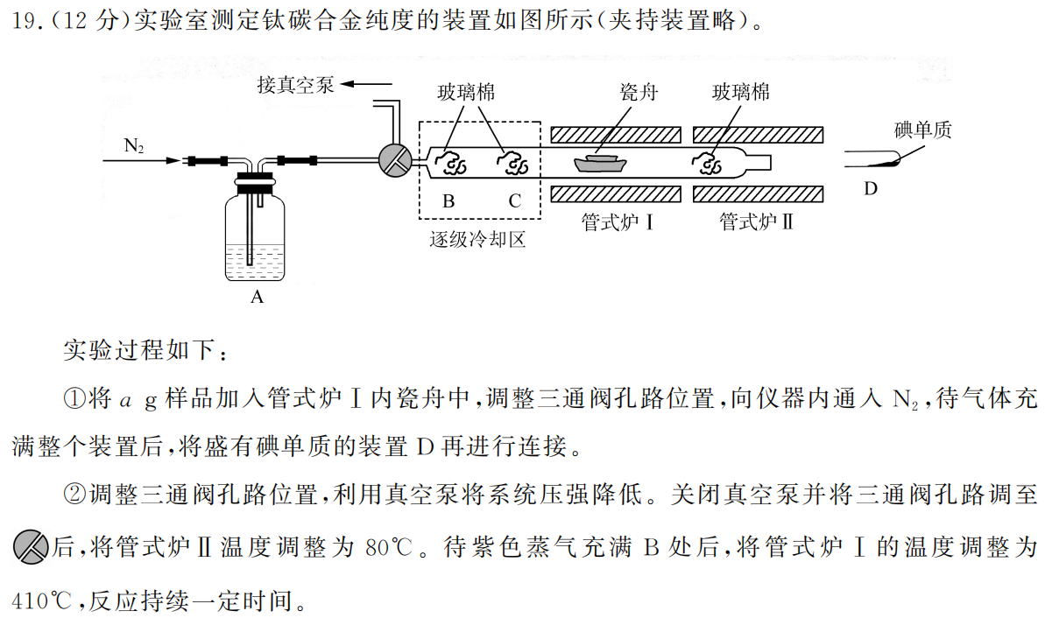






Slide 32
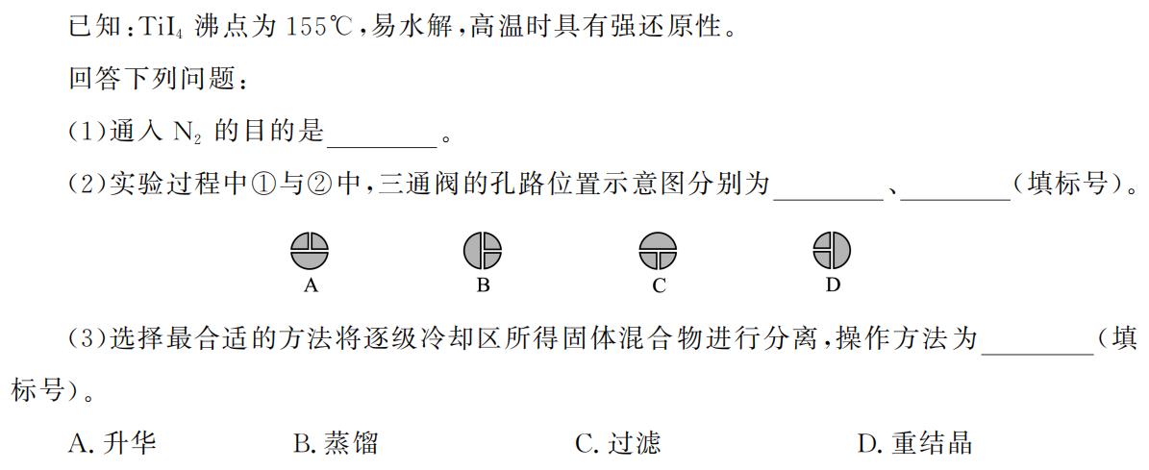
















Slide 33
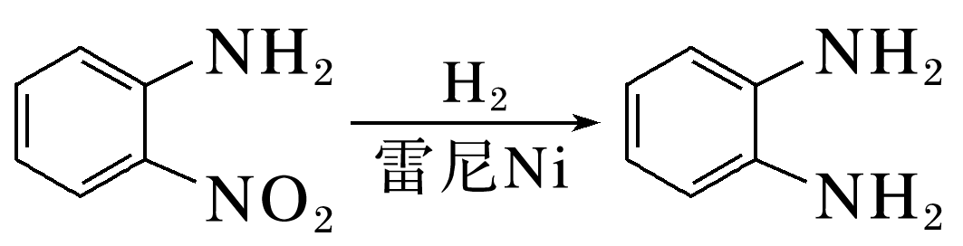
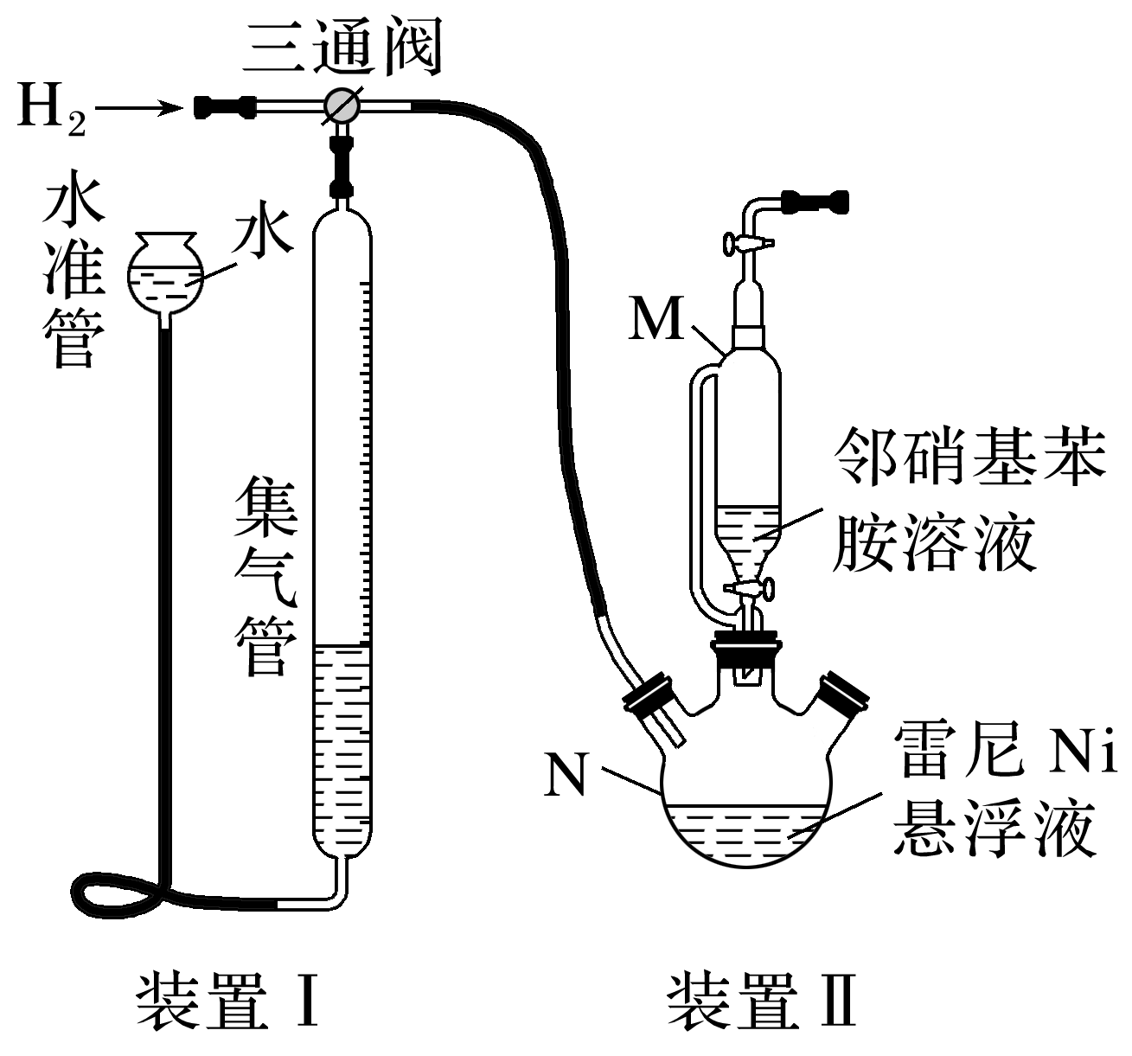
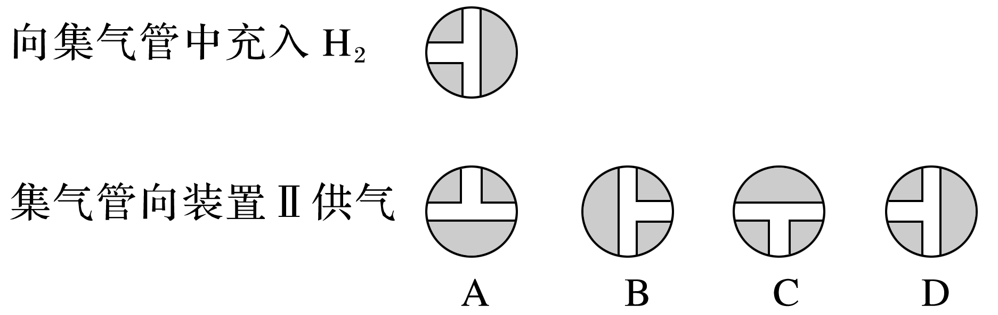




（2023·湖南）邻硝基苯胺的催化氢化反应反应的原理和实验装置图如下(夹持装置和搅拌装置略)。装置Ⅰ用于储存H₂和监测反应过程。
向集气管中充入H₂时，三通阀的孔路位置如下图所示；发生氢化反应时，集气管向装置Ⅱ供气，此时孔路位置需调节为____________。
B
恒压滴液漏斗
(5)仪器M的名称是______________。

Slide 34
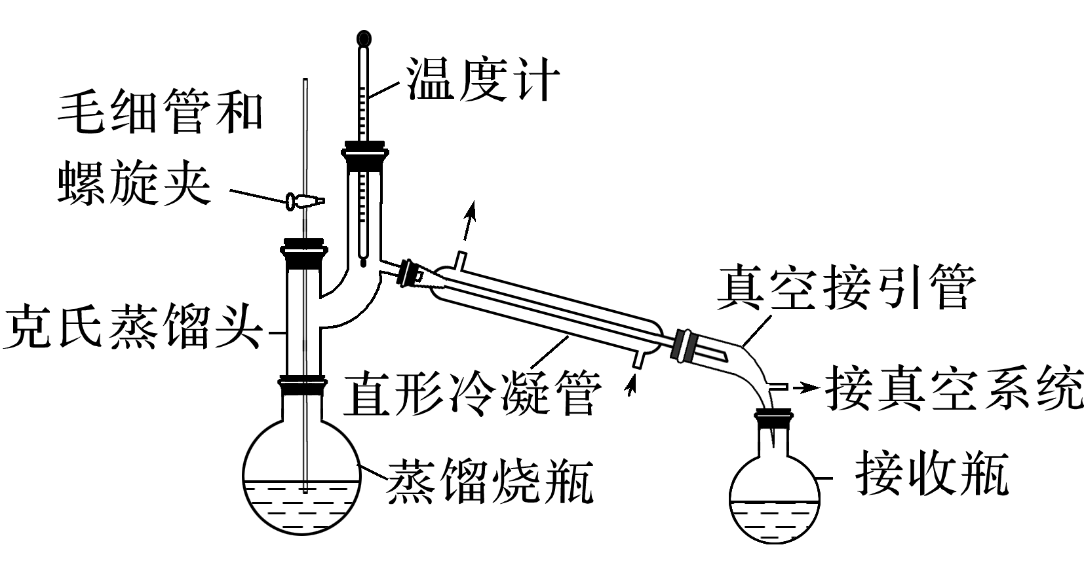
减压蒸馏装置
除杂后的葡萄糖醛酸溶液的浓缩过程、内酯化过程均在减压蒸馏下进行，减压蒸馏装置如图所示(部分加热、夹持装置略)。减压蒸馏需控制温度在50 ℃。
(1)该装置接真空系统的目的是__________________________________。
减小装置内的压强，降低物质的沸点
(2)毛细管的作用是____________________________________________。
可吸入少量的空气，产生微小气泡，防止暴沸

Slide 35
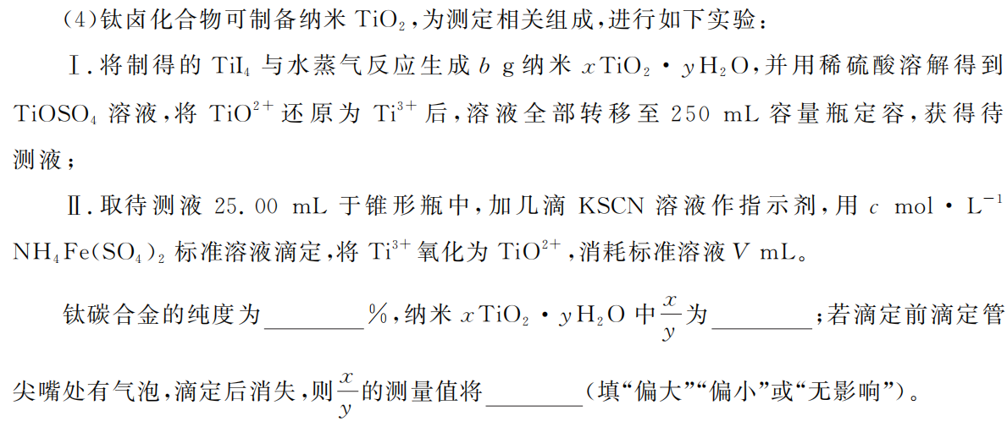















Slide 36
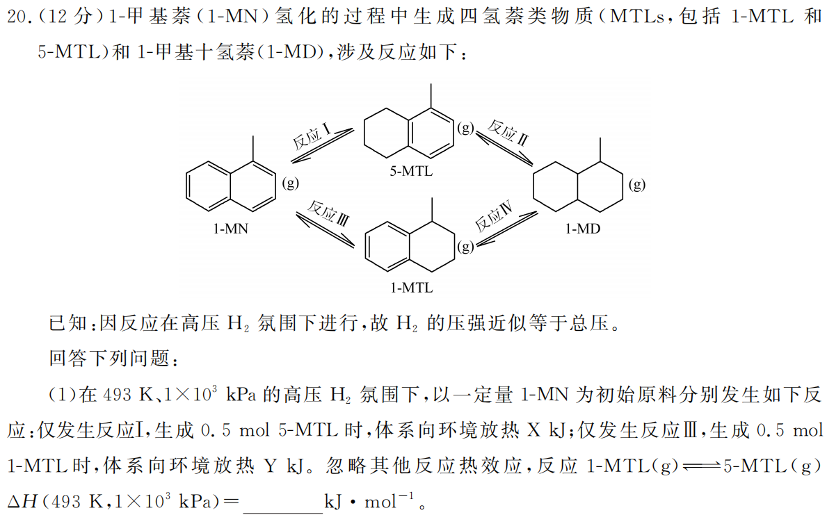
























Slide 37
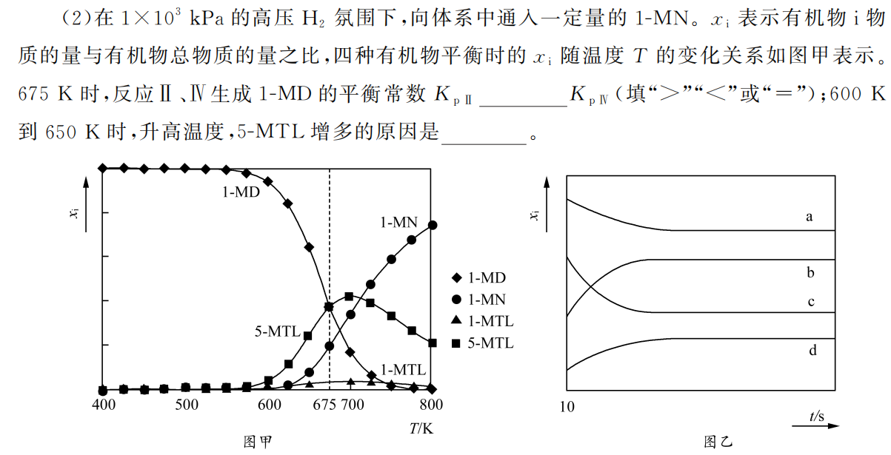






























Slide 40



































Slide 42
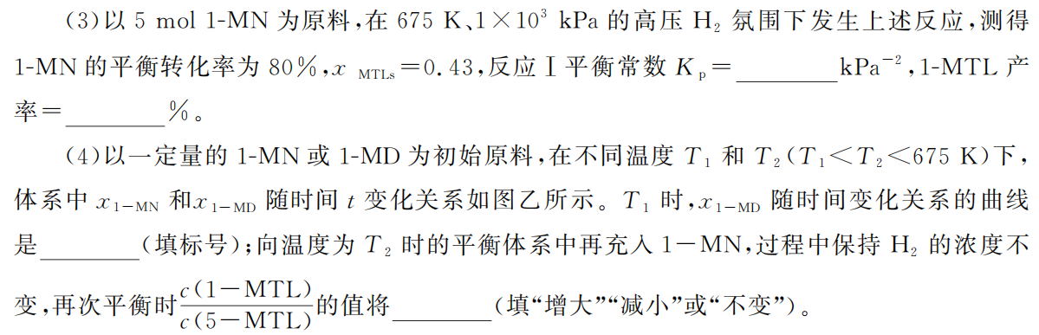



































Slide 43







Slide 44















Slide 49
















